Slide 1
Powertube 500/625
장착 설명

Slide 2
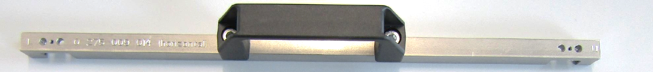
지그
PowerTube Assembly
수직형 조립 지그 PT400/500 – 품번 0 275 009 015
수직형 조립 지그 PT625 – 품번 0 275 009 019
  ‘주황색’ 손잡이에 ‘vertical’ 이라고 각인
수평형 조립 지그 PT400/500 – 품번 0 275 009 014
수평형 조립 지그 PT625 – 품번 0 275 009 018
  ‘검은색’ 손잡이에 ‘horizontal’ 이라고 각인

Slide 3
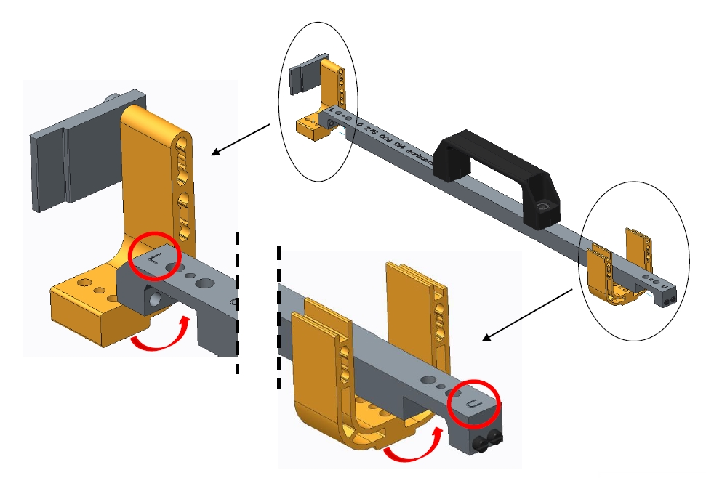
조립 지그 준비 하기
PowerTube Assembly
지그에 U자형, L자형 브라켓을 맞는 위치에 놓는다

Slide 4
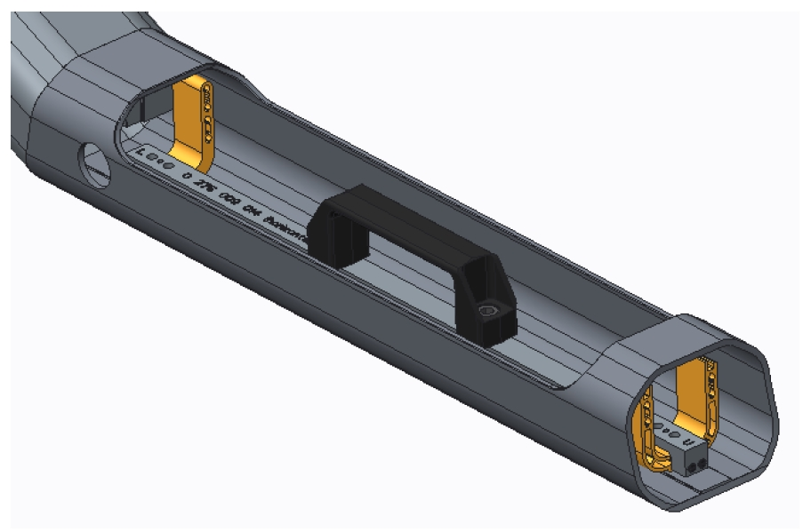
자전거 프레임에 조립 지그 안착
PowerTube Assembly
주의할 점: 자전거 케이블들을 먼저 설치 한다

Slide 5
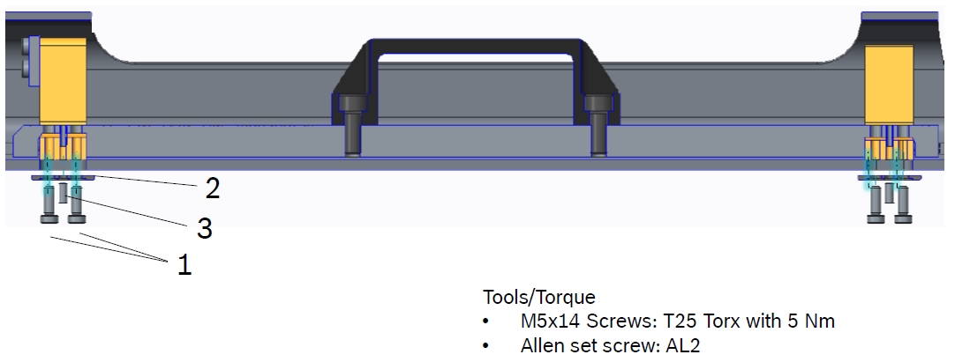
자전거 프레임에 각 브라켓 고정
PowerTube Assembly
M5X14 나사(1) 2개와 아이언 플레이트(2)로 각 브라켓을 고정 한다
선택사항: 높이 조절을 하려면 allen set screw(3)를 사용 할 것
  수직형 powertube: M4X24
  수평형 powertube: M4X10
프레임에서 지그를 뺀다

Slide 6
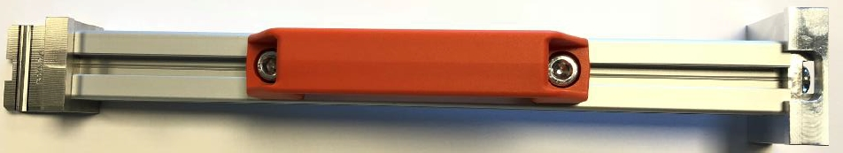
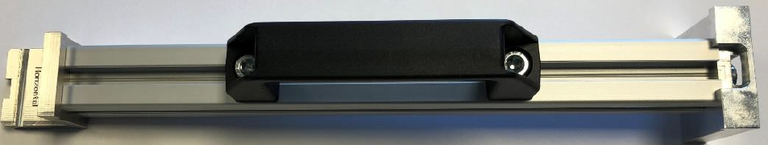
조정용 지그
PowerTube Assembly
수직형 조정 지그 PT400/500 – 품번 0 275 009 017
수직형 조정 지그 PT625 – 품번 0 275 009 021
  주황색 손잡이에 ‘vertical’ 이라고 각인
수평형 조정 지그 PT400/500 – 품번 0 275 009 016
수평형 조정 지그 PT625 – 품번 0 275 009 020
  검은색 손잡이에 ‘horizontal’ 이라고 각인

Slide 7
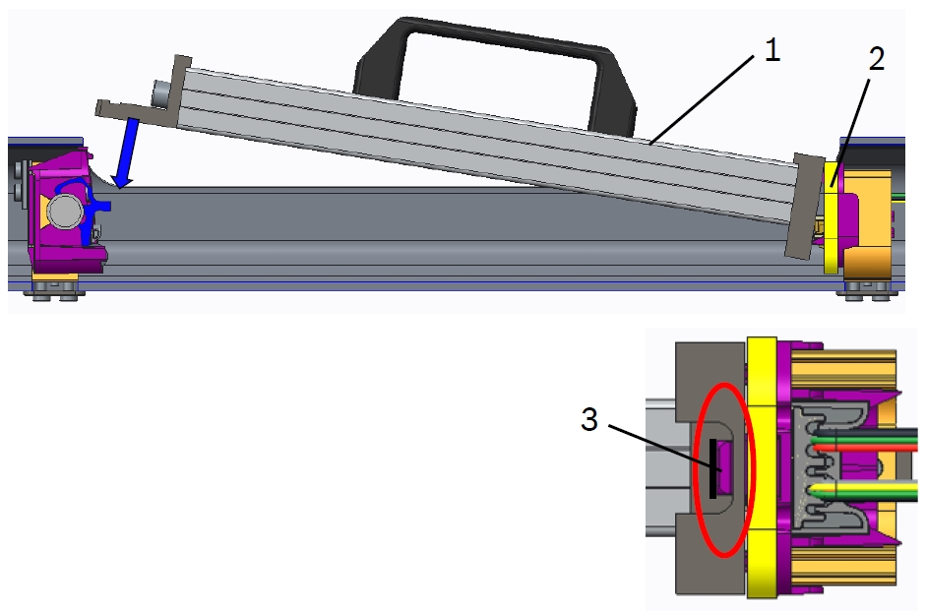
조정용 지그의 안착
PowerTube Assembly
조정용 지그(1)를 단자 측 브라켓(2) 쪽으로 먼저 삽입 한다. 이 때 단자 측 wedge(3)에 정확하게 들어가는지 확인 한다.
조정용 지그를 잠금 장치 쪽으로 내린다.

Slide 8
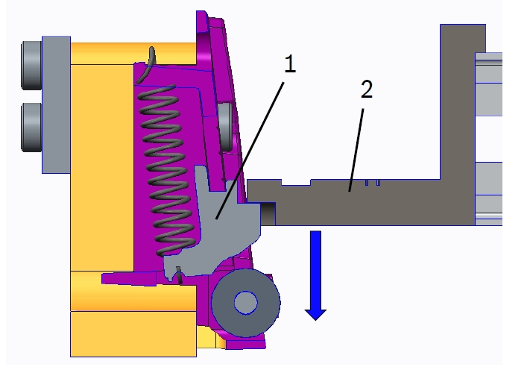
조정용 지그 – 첫번째 공차 관리
PowerTube Assembly
열쇠로 잠금 장치를 푼다
(사진에는 걸쇠가 표시되어 있지 않음)
걸쇠 (1)을 지그(2)로 누른다
걸쇠가 원 위치로 올라 오면 안되고 고정 되어 있어야 함
만일 걸쇠가 원 위치로 다시 올라온다면, 지그와 잠금 장치 사이의 거리가 너무 멀어서 임
→ 거리를 좁힐 것 !
위 사진은 조정용 지그와의 거리가 너무 먼 상태임

Slide 9
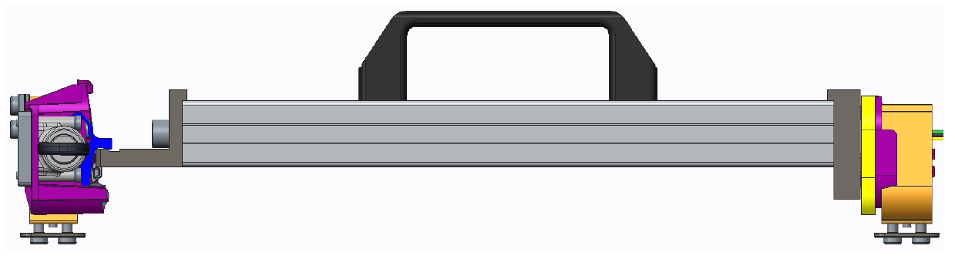
조정용 지그 – 두번째 공차 관리
PowerTube Assembly
열쇠로 잠근다 – 지그가 위/아래 걸쇠로 고정 되어 있는 상태이어야 함

Slide 10
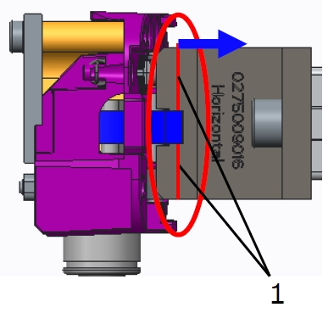
조정용 지그 – 두번째 공차 관리
PowerTube Assembly
열쇠로 잠근다 – 지그가 위/아래 걸쇠로 고정 되어 있는 상태
조정용 지그(1)에 표시된 빨간색 선이 지그에 조립된 U자 및 L자 브라켓의 조립 거리를 나타냄
걸쇠는 최소한 빨간 선을 넘어야 하고, 파란색 화살표 방향으로 최대 1.4mm 까지 넘어도 된다 – 빨간 선을 넘지 않는다면 거리를 줄일 것
PT400/500 최대 거리
(치수 + 공차)
수직형: 372.4 + 0.7 = 373.1 mm
수형평: 370.4 + 0.7 = 371.1 mm
PT625 최대 거리
(치수 + 공차)
수직형: 439.4 + 0.7 = 440.1 mm
수평형: 437.4 + 0.7 = 438.1 mm

